Slide 1
Простой сложный Excel
Электронный путеводитель
Автор-составитель: Шевцова Н.В.
методист МБОУ ДПО «НМЦ»
Кемерово - 2019

Slide 2
Краткое содержание:
О программе: возможности, основные понятия, интерфейс
Создание таблицы
Удаление таблицы
Добавление строк, столбцов
Объединение ячеек
Установка защиты листа, книги
Форматирование данных
Работа с формулами
Сортировка данных
Закрепление строк и столбцов
Диаграммы в Excel
Полезные ссылки

Slide 3
Microsoft Office Excel
1. Программа для работы с электронными таблицами, созданная корпорацией Microsoft для Microsoft Windows, Windows NT и Mac OS. Она предоставляет возможности экономико-статистических расчетов, графические инструменты и, за исключением Excel 2008 под Mac OS X, язык макропрограммирования VBA (Visual Basic for Application). На основе Excel ведутся базы данных и создаются электронные банки хранения информации.
2. Электронный калькулятор с возможностью визуального расширенного отображения
Последняя версия – Microsoft Office Excel 2019

Slide 4
Основные понятия
Книга
Лист
Строка
Столбец
Ячейка
Текущая ячейка
Имя ячейки
Курсорная рамка
Строка формул
Панель инструментов
Панель быстрого доступа

Slide 5
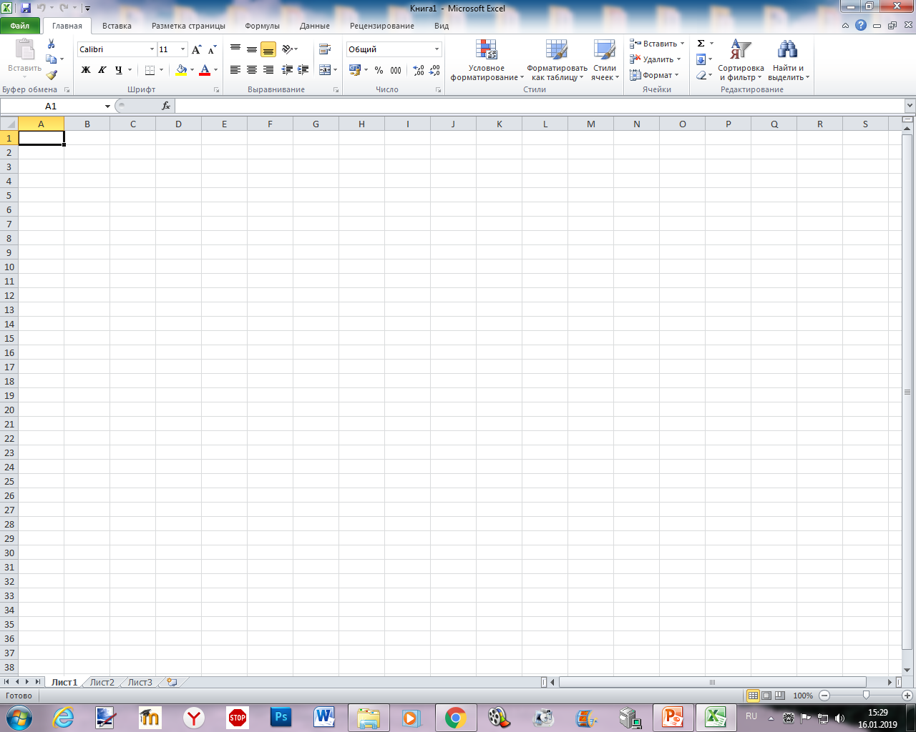
Интерфейс

Slide 6
Создание таблицы
Способы вставки таблицы:
Вставка новой таблицы с использованием
стиля таблицы по умолчанию
Форматирование данных как таблицы

Slide 7
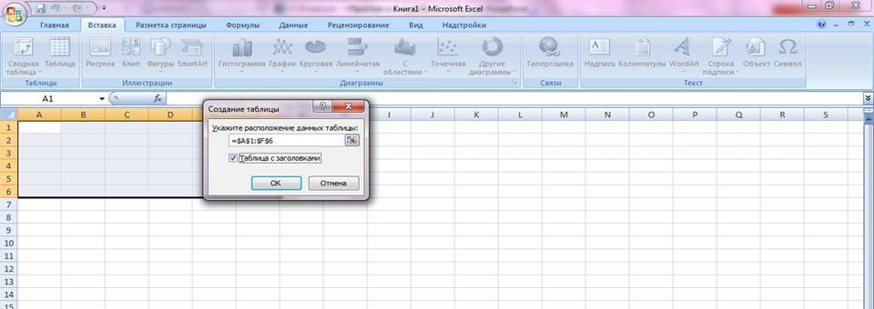
Вставка новой таблицы с использованием
стиля таблицы по умолчанию
Выделить диапазон ячеек будущей таблицы
Нажать вкладку Вставка
Выбрать инструмент Таблица
Выставить флажок в позиции Таблица с заголовками
Отформатировать таблицу через открывшийся Конструктор

Slide 8
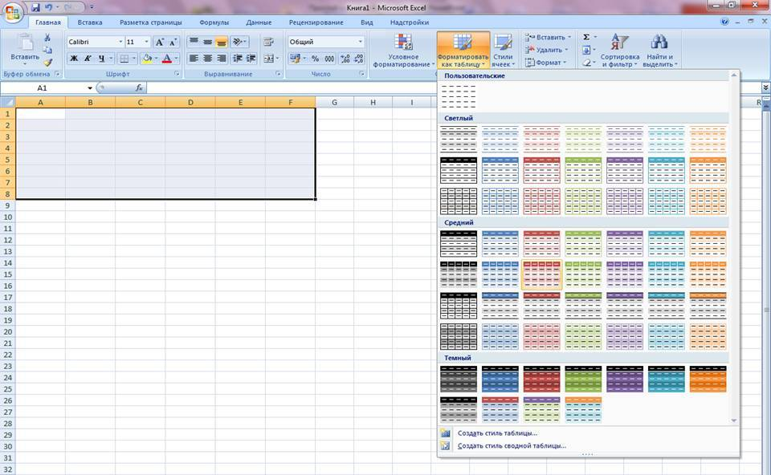
Форматирование данных как таблицы
Выделить диапазон ячеек будущей таблицы
Во вкладке Главная в группе Стили выбрать
Форматировать как таблицу
Выбрать стиль таблицы

Slide 9
Удаление таблицы
Типы удаления:
Без потери данных таблицы
С потерей данных таблицы

Slide 10
Удаление таблицы без потери данных
Выделить диапазон таблицы
(откроется вкладка Конструктор)
Выбрать на панели Преобразовать в диапазон

Slide 11
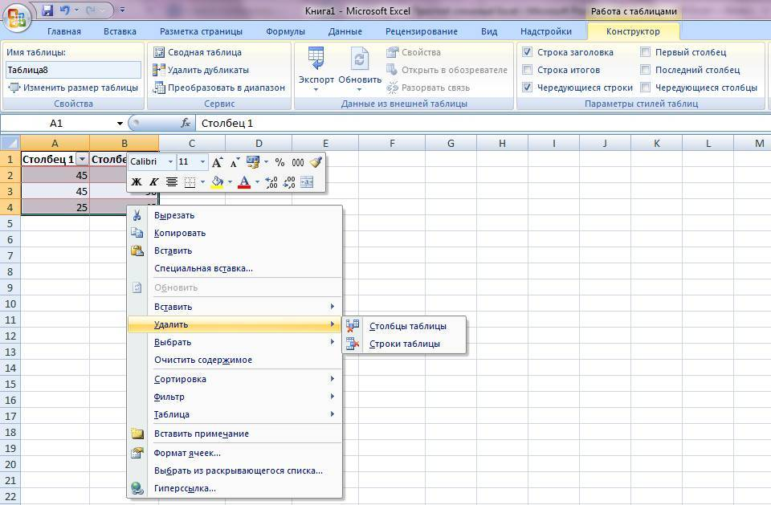
Удаление таблицы с потерей данных
Выделить диапазон ячеек таблицы
Нажать клавишу Delete / вызвать контекстное меню
и выбрать функцию Удалить

Slide 12
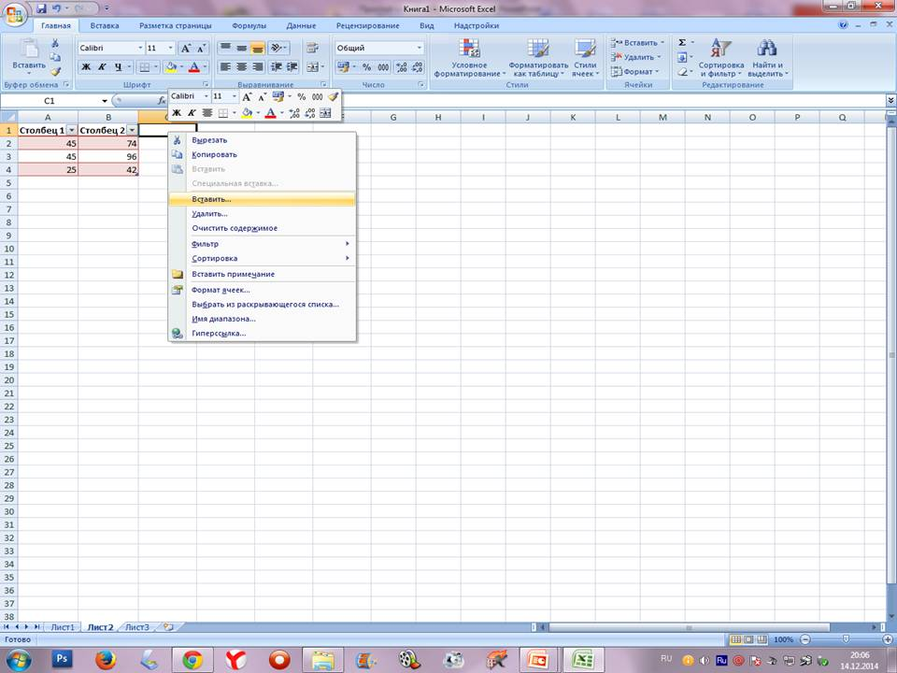
Добавление строк, столбцов
Использование контекстного меню
*При данном алгоритме действий строка всегда добавляется выше;
столбец - слева

Slide 13
Объединение ячеек
Выделить диапазон ячеек для объединения
Во вкладке Главная выбрать инструмент
Объединить и поместить в центре
* Во избежание потери данных вначале объединяем ячейки,
затем наполняем их информацией

Slide 14
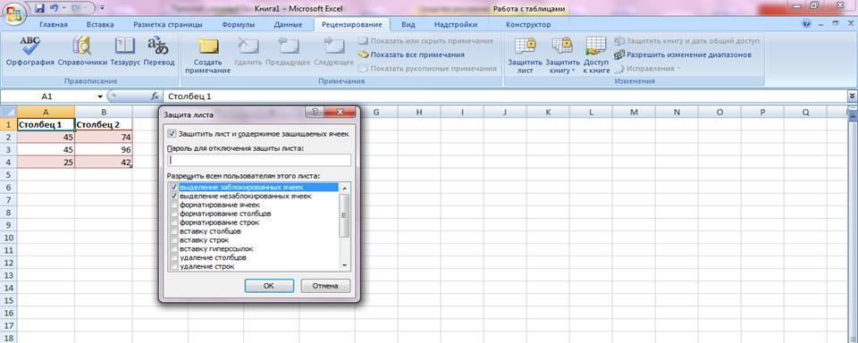
Установка защиты листа, книги
Войти во вкладку Рецензирование
Выбрать инструмент защиты для листа, либо для книги
Выставить параметры

Slide 15
Форматирование данных
Форматирование содержимого ячеек
Изменение высоты строки
Изменение ширины столбца
Выравнивание данных
Перенос данных по словам

Slide 16
Форматирование содержимого ячеек
Сделать ячейку активной (текущей)
На клавиатуре нажать клавишу F2
Отредактировать содержимое ячейки
(текст, цифровые данные, шрифт, размер, цвет, заливка)
* Данные ячейки можно отредактировать и через строку формул – сделать ячейку текущей, внести изменения в строке формул

Slide 17
Изменение высоты строки
Способы изменения:
Подвести указатель мыши к линии ниже номера строки, прижать
левую клавишу и перенести на необходимое расстояние
Подвести указатель мыши ниже номера строки и дважды
кликнуть левой клавишей (автоподбор высоты)

Slide 18
Изменение ширины столбца
Способы изменения:
Повести указатель мыши к линии правее имени столбца,
прижать левую клавишу и переместить на необходимое
расстояние вправо
Повести указатель мыши к линии правее имени столбца
и дважды кликнуть левой клавишей мыши (автоподбор
ширины)

Slide 19
Выравнивание данных
Выполнить действия по алгоритму:
Выбрать на панели инструментов вкладку Главная
Выбрать группу Выравнивание
Задать любой из требуемых инструментов

Slide 20
Перенос данных по словам
Сделать ячейку активной (текущей)
Нажать правую клавишу мыши
Выбрать команду Формат ячеек
Включить вкладку Выравнивание
Установить флажок в позиции Переносить по словам
Нажать ОК
Еще один способ:
* Во вкладке Главная выбрать группу инструментов Ячейки, прижать
Формат, выбрать Формат ячеек – Выравнивание – Переносить по словам - ОК

Slide 21
Работа с формулами
Вычисления с помощью инструмента Сумма
Вычисления по введенной формуле

Slide 22
Сумма
Выделить диапазон ячеек для вычисления (по горизонтали,
по вертикали)
Выбрать инструмент Сумма
Задать действие (сумма, среднее, максимальное, минимальное и т.д.)

Slide 23
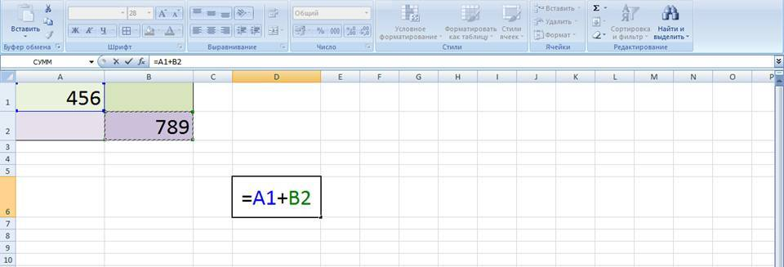
Вычисления по формуле =A1+B2
Сделать текущей любую пустую ячейку
Ввести знак равенства (=)
Кликнуть левой клавишей мыши по первому компоненту
формулы
Ввести математический знак (+, -, /, *)
Кликнуть левой клавишей мыши по второму компоненту
Прижать клавишу Enter

Slide 24
Сортировка данных
Сортировка по возрастанию-убыванию
Фильтрация данных

Slide 25
Сортировка по возрастанию-убыванию
Выделить диапазон в столбце
Выбрать на панели инструментов во вкладке Главная
Сортировка и фильтр – Сортировка от А до я
Выставить параметры сортировки - ОК
1 шаг
2 шаг

Slide 26
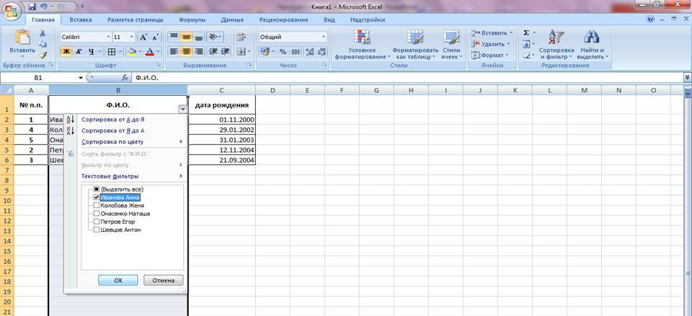
Фильтрация данных
Выделить диапазон для фильтрации
Выбрать инструмент Фильтр (вкладка Главная – Сортировка и фильтр;
вкладка Данные – Фильтр)
Задать параметры для фильтрации - ОК

Slide 27
Закрепление строк и столбцов
Войти во вкладку Вид
Выбрать команду Закрепить области
Выбрать область закрепления
* Если лист защищен, выбор команды Закрепить области невозможен

Slide 28
Диаграммы в Excel
Основные элементы диаграммы:
Область данных (таблица значений)
Ряды данных (столбцы)
Подписи данных (строки)
Легенда (условные обозначения)
Основание диаграммы (площадка построения)
Сетка диаграммы
* Тип диаграммы выбирается в зависимости от таблицы данных

Slide 29
Диаграммы в Excel
Алгоритм построения:
Построить таблицу с данными (ячейка А1 всегда пустая)
Выделить область данных вместе с подписями столбцов и строк
Выбрать на панели инструментов вкладку Вставка
В группе инструментов Диаграммы выбрать подходящий тип

Slide 30
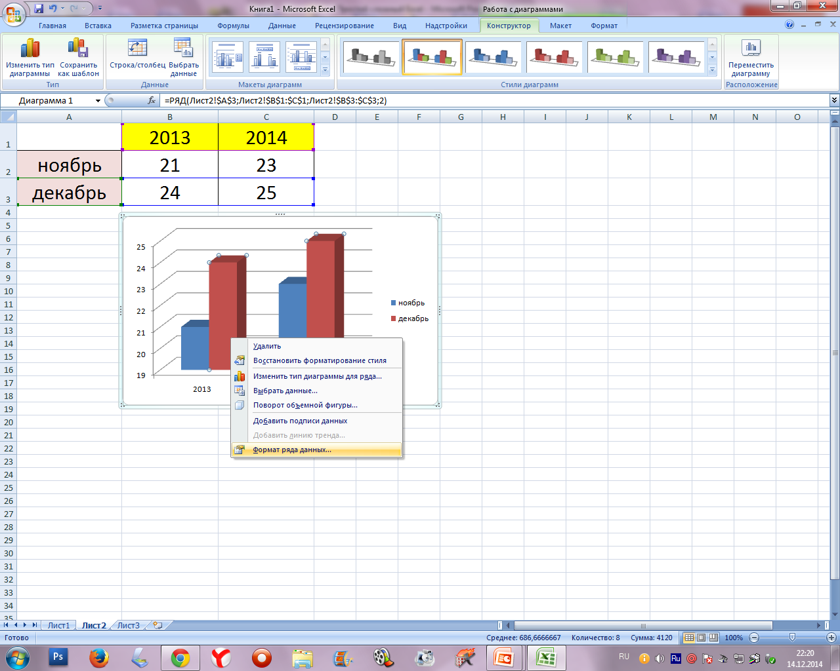
Диаграммы в Excel
(редактирование диаграммы)
* В ранее построенной диаграмме можно отредактировать любой элемент
через контекстное меню и вызов команды Формат…(Формат ряда данных,
Формат области диаграммы , Формат основания и т.д.)

Slide 31
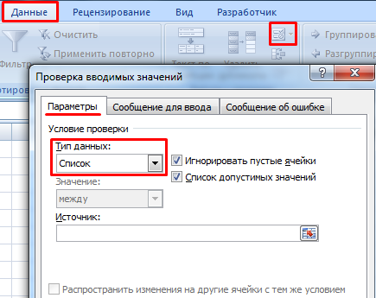
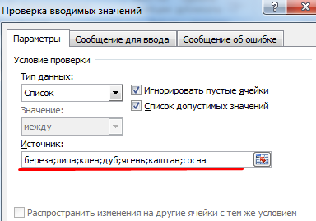
Выпадающий список в Excel
Путь: Данные – Проверка данных – Параметры - Список
Вручную через «точку-с-запятой» в поле «Источник» ввести данные

Slide 32
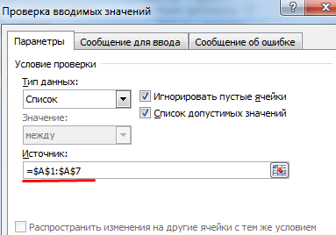
Выпадающий список в Excel
Ввести значения заранее. А в качестве источника указать диапазон ячеек со списком
Назначить имя для диапазона значений и в поле источник вписать это имя

Slide 33
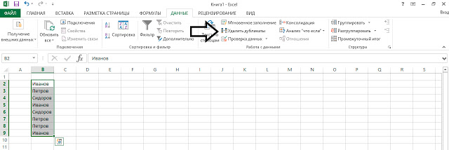
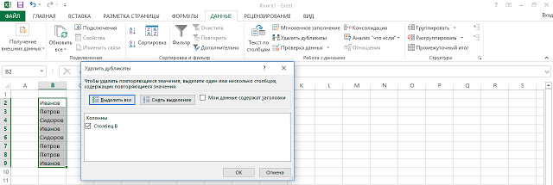
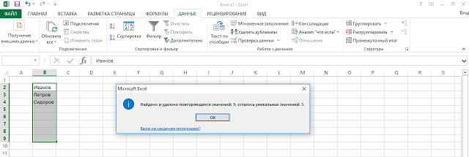
Как найти и удалить дубли в таблице Excel
Путь: Выделить диапазон данных (столбец) – Выбрать вкладку Данные – Инструмент Удалить дубликаты

Slide 34
Ссылки на видеоуроки по Excel
http://www.youtube.com/playlist?list=PLCE119725F8257455 – *для «чайников»
http://compteacher.ru/microsoft-office/1133-samouchitel-excel-2010-chast-3-onlayn-obuchenie.html
http://www.teachvideo.ru/course/195
http://pteachka.ru/authors/video/excel_eto_prosto/
http://www.kurs-pc-dvd.ru/blog/excel/video-kak-sozdat-prostejshuyu-tablicu-v-excel.html
http://www.kurs-pc-dvd.ru/blog/excel/kak-v-excel-napisat-chislo-propisyu.html
http://campik.ru/video/263-videouroki-po-rabote-v-microsoft-office-excel-2010.html

Slide 35
Простой сложный Excel
Электронный путеводитель
Автор-составитель: Шевцова Н.В.
методист МБОУ ДПО «НМЦ»
Кемерово - 2019

